Slide 1
Основні екологічні закони
(11клас)
Основні екологічні закони
(11 клас)

Slide 2
Основні екологічні закони
Завданням екології є пошук законів функціонування та розвитку цієї галузі об'єктивної реальності. Історично першим для екології є закон, що встановлює залежність живих систем від факторів, котрі обмежують їхній розвиток (так званих лімітуючих факторів).

Slide 3
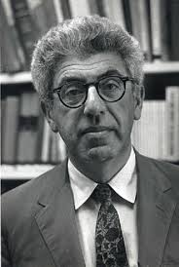
Закони екології Коммонера є основою раціональної поведінки людей щодо природи
Відомий американський еколог Баррі Коммонер у 1974 р. сформулював свій, максимально скорочений та спрощений варіант законів екології. Б. Коммонер висловив песимістичну думку: "Якщо ми хочемо вижити, ми маємо зрозуміти причину катастрофи, що наближається". Закони екології він сформулював у вигляді чотирьох афоризмів:
.

Slide 4
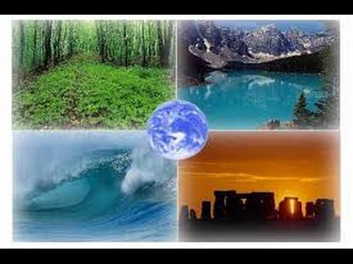
Закони екології Коммонера
Усе пов'язано з усім - це твердження повторює відоме діалектичне положення про загальний зв'язок речей і явищ.
Усе має кудись подітися - це неформальне перефразування фундаментального фізичного закону збереження матерії.
Природа знає краще - це положення розпадається на дві відносно незалежні тези: перша пов'язується з гаслом "назад до природи"; друга - із закликом до обережності у спілкуванні з нею.
Ніщо не дається задарма - цей екологічний закон нібито "об'єднує" три попередні.

Slide 5
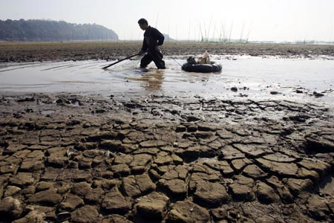
«усе пов’язане з усім»
«Система, — пише Коммонер, — стабілізується за рахунок динамічних взаємоврівноважених властивостей; ці самі властивості за сильного тиску можуть призвести до драматичного краху». Більше того, «екологічна система — це підсилювач, тому навіть незначне хвилювання в одному місці може мати значні віддалені в часі наслідки в іншому місці» ¹.

Slide 6
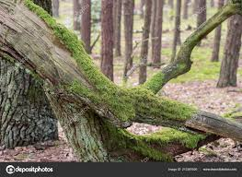
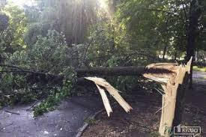
"Все мусить кудись подітися"
Його можна назвати законом збереження маси речовини, і він є однією з найважливіших вимог раціонального природокористування. На відміну від суспільного виробництва і побуту жива природа в цілому майже безвідходна - у ній немає сміття. Вуглекислий газ, який виділяють тварини як відходи дихання, є поживною речовиною для зелених рослин. Рослини "викидають" кисень, котрий використовується тваринами. Органічні рештки тварин слугують їжею для редуцентів, а вже їх відходи (неорганічні речовини - азот, фосфор, вуглекислий газ) стають їжею для водоростей. Тобто в природі продукти життєдіяльності одних організмів є "сировиною" для інших. Це свідчить про високий рівень замкнутості кругообігу речовин у біосфері.

Slide 7
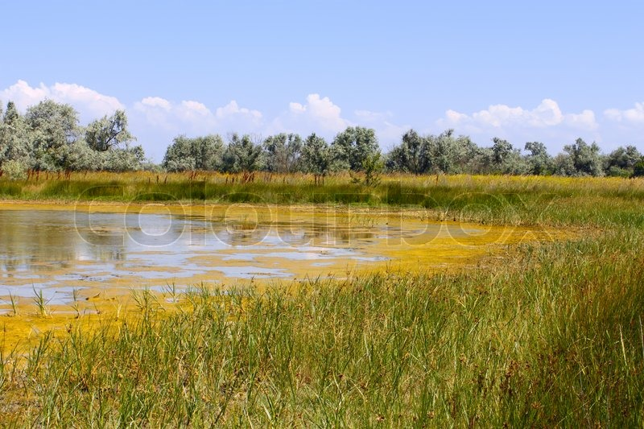
"Природа знає краще"
Третій закон "Природа знає краще" вказує на те, що доки немає абсолютно достовірної інформації про механізми і функції природи, люди майже неминуче шкодять природним системам. Б. Коммонер для кращого розуміння цього закону проводив аналогію: коли людина, не знайома з будовою годинника, бажає його полагодити, годинник навряд чи запрацює. Будь-яка спроба навздогад змінити будь-що приречена на невдачу. Закон Коммонера у цьому випадку можна перефразувати так: "годинникар знає краще". Подібно до годинника живий організм, на який впливають "сліпі" випадкові зміни, майже напевно буде не поліпшений, а зламаний.

Slide 8
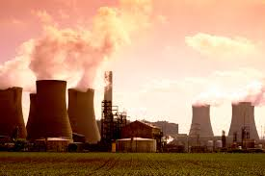
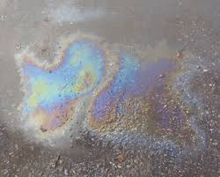
Четвертий закон "За все треба платити, або ніщо не дається задарма"
Четвертий закон підтверджує: природні ресурси не нескінченні. Людина в процесі своєї діяльності бере у природи в "борг" частину її продукції, залишаючи під заставу ті відходи і забруднення, яким не може чи не хоче запобігти. Цей борг зростатиме доти, доки існування людства не опиниться під загрозою і люди сповна не усвідомлять необхідність усунення негативних наслідків своєї діяльності. А це усунення потребуватиме дуже великих затрат, які й стануть сплатою цього боргу. Справді, нерозумна експлуатація природних ресурсів і природних благ загрожує розплатою, що прийде рано чи пізно.

Slide 9
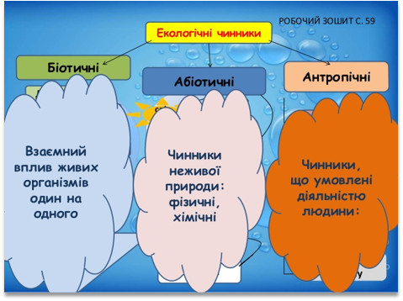
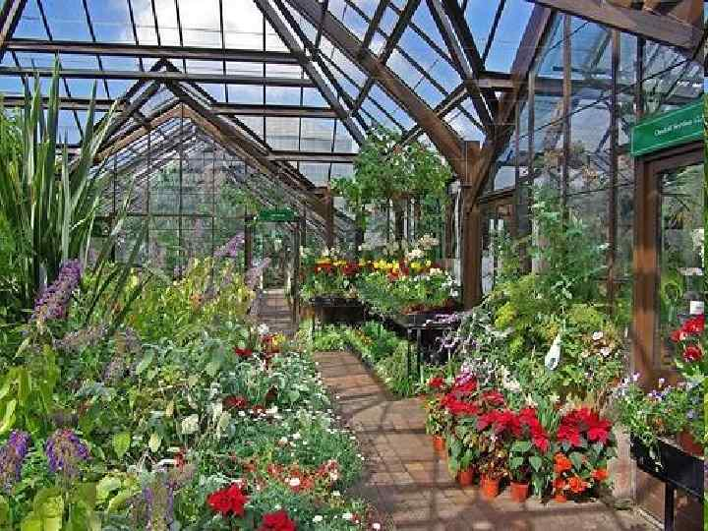
Закон компенсації факторів
Закон компенсації факторів, закон, виявлений Е. Рюбелем (1930), згідно з яким відсутність або недостатня кількість деяких екологічних факторів можуть бути компенсовані іншими близькими (аналогічними) факторами. Так, обмеженність світла у парнику може бути компенсована або підвищенням концентрації СО₂, або стимулюючою дією деяких біологічно активних речовин Однак така компенсація факторів, як правило, відносна, адже фундаментальні екологічні (фізіологічні) фактори (вода, світло, вуглекислий газ, азот, фосфор, калій, мікроелементи та ін.) в принципі незамінні (закон Вільямса).

Slide 10
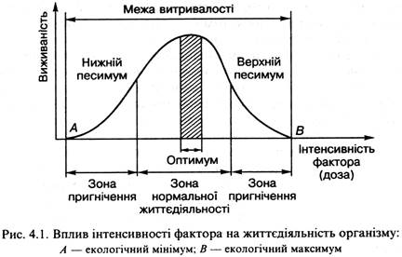
,
Зако́н суку́пної ді́ї фа́кторів
закон фізіологічних взаємодій, закон, який полягає в тому, що величина урожаю (φ) залежить не тільки від будь-якого одного (хоча б навіть лімітуючого) фактора, але і від всієї сукупності діючих факторів одночасно,
Зако́н суку́пної ді́ї фа́кторів,

Slide 11
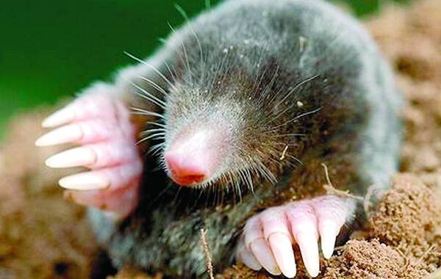
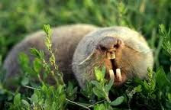
ПРАВИЛО ЕКОЛОГІЧНОЇ ІНДИВІДУАЛЬНОСТІ
ПРАВИЛО ЕКОЛОГІЧНОЇ ІНДИВІДУАЛЬНОСТІ – кожен вид організмів пристосований до певних умов існування певним чином: не існує двох близьких видів, подібних за своїми адаптаціями до умов довкілля. Напр., кріт (ряд комахоїдні) і сліпак (ряд гризуни) адаптовані до проживання в грунті. Однак кріт риє ходи за допомогою передніх кінцівок, а сліпак – різців, викидаючи назовні грунт головою.

Slide 12
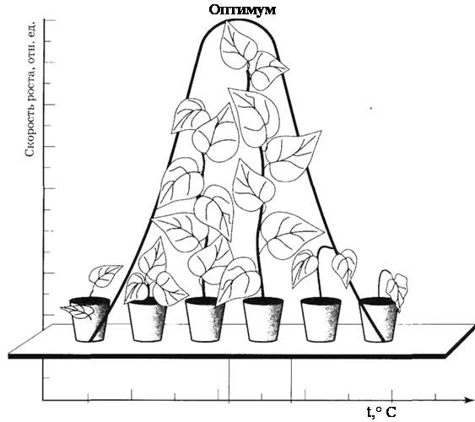
Закон оптимуму
Умови існування живих істот в біосфері постійно змінюються, і вплив будь-якого екологічного чинника може бути як позитивним, так і негативним в певному діапазоні.
У природі діє закон оптимуму, згідно з яким будь-який екологічний фактор має межі позитивного впливу на живі організми.

Slide 13
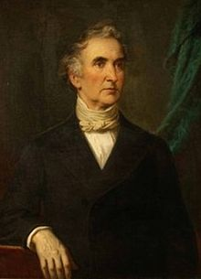
Закон мінімуму Лібіха
У 1840 р., ще задовго до появи самого терміна "екологія", на основі вивчення мінерального живлення рослин,
Ю. Лібіх досліджував залежність їх росту від тих чи інших хімічних елементів або речовин. На основі своїх досліджень Ю. Лібіх вивів так званий закон мінімуму: ріст рослин залежить не стільки від наявності всіх речовин, скільки від мінімальної кількості певної речовини, відсутність якої, у свою чергу, призводить до затримки росту, так як компенсація нестачі одного елемента іншим не проходить

Slide 14
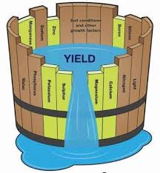
Екологічно-економічний закон, згідно з яким відносна дія окремого екологічного фактора буде тим сильнішою, чим більше цей фактор, у порівнянні з іншими екологічними факторами, буде наближатися до свого кількісного мінімуму. За цим законом, від речовини, концентрація якої є мінімальною, залежить ріст рослин, величина і сталість їх урожаю

Slide 15
Закон толерантності
Правило Шелфорда — закон толерантності, один з основних принципів екології, згідно з яким присутність або процвітання популяції будь-яких організмів у даному місцезнаходженні залежить від комплексу екологічних факторів, до кожного з яких в організмі існує певний діапазон толерантності (витривалості).

